Slide 1

Pelatihan
Laravel Framework
LEARNING CENTER
PT NURUL FIKRI CIPTA INOVASI
YAYASAN PROFESI TERPADU NURUL FIKRI
Notes:
Penyusun naskah (writer) : Nasrul
Penelaah (reviewer) : Akhamd Arip
Penyunting (editor) : Rusmanto
Merek (logo dan tulisan) NF COMPUTER adalah milik PT Nurul Fikri Cipta Inovasi www.nurulfikri.com, yang merupakan unit usaha di bawah Sekolah Tinggi Teknologi Terpadu Nurul Fikri – Yayasan Profesi Terpadu Nurul Fikri www.nurulfikri.ac.id.
Bahan ajar secara keseluruhan – yang berupa antara lain konten teks, gambar, video, animasi, dan desain tata letak slide serta notes – ini diciptakan bersama oleh penulis, pendesain logo, dan pencipta konten lainnya, tanpa menyebutkan nama personal, kemudian didaftarkan sebagai hak cipta institusi NF COMPUTER atau PT Nurul Fikri Cipta Inovasi atau Sekolah Tinggi Teknologi Terpadu Nurul Fikri atau Yayasan Profesi Terpadu Nurul Fikri.
Konten bahan ajar ini dapat disalin (di-copy) atau dikutip untuk tujuan non komersial, dengan syarat tetap menyebutkan nama institusi pemegang hak cipta. Jika penyalinan atau pengutipan akan menghilangkan sebagian atau seluruh identitas pemegang hak cipta, atau untuk tujuan komersial, maka penyalin atau pengutip harus lebih dahulu meminta persetujuan melalui email ke lc@nurulfikri.co.id.

Slide 2

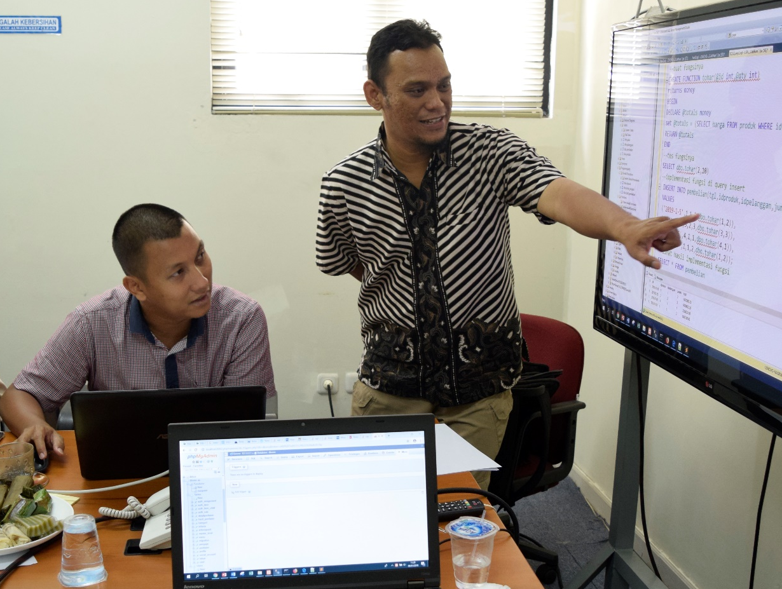
Nasrul, S.Pd.I, S.Kom, M.Kom
Dosen Tetap STT Nurul Fikri
Instruktur IT NF Computer
Instruktur IT Sekolah Programmer YBM PLN
Instruktur IT Fast Com
Programmer

Slide 3
Extensions
Jika diterjemahkan secara harfiah, maka extension adalah tambahan atau perpanjangan. Namun yang dimaksudkan disini adalah paket kode terpisah yang didesain untuk digunakan pada aplikasi framework dan menyediakan fitur-fitur yang siap digunakan.
Kata kuncinya adalah terpisah, artinya kode ini diluar kode utama atau core dari framework Laravel.
Notes:
Kita bisa lihat bahwa extension itu hanyalah istilah umum dimana bentuknya bisa berupa vendor, widget, components, module (sub aplikasi), helpers (fungsi tertentu), dan lain-lain.
Kode extension bersifat reusable atau dapat digunakan kembali jika dibutuhkan. Dengan menggunakan extension tentu bisa mempercepat developer dalam mengembangkan aplikasinya. Ada banyak extension yang mendukung framework dengan berbagai fungsinya.
Sebelum menggunakan extension, kita perlu menginstalnya terlebih dahulu. Umumnya, extension bisa kita instal menggunakan composer sehingga lebih mudah. Agar lebih mudah memahaminya, mari kita instal beberapa extension yang dibutuhkan untuk pengembangan aplikasi studi kasus kita. Semua extension ini kita install menggunakan composer.

Slide 4
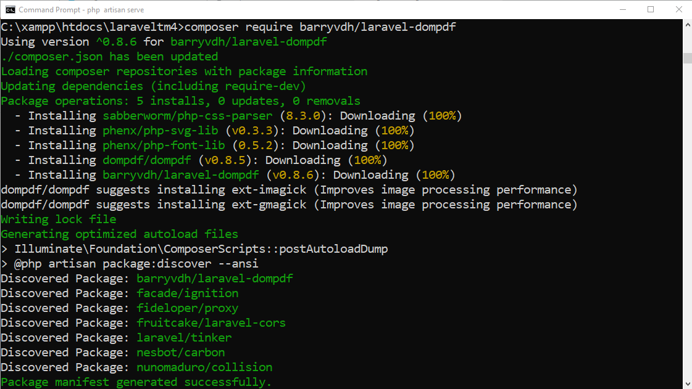
Extensions Export to PDF(1)
Notes:
Kode program di dalam slide merupakan contoh penggunaan extension export ke dalam format pdf dengan menggunakan vendor barryvdh. Untuk menggunakan extension tersebut, pertama kali kita lakukan installasi vendor tersebut menggunakan composer dengan langkah-Langkah sebagai berikut:
Buka terminal/CMD.
Masuk ke folder project Laravel di Document Root web server Anda.
Setelah itu ketikkan perintah: composer require barryvdh/Laravel-dompdf.
Setelah dieksekusi perintah tersebut maka secara otomatis akan mendownload vendor barryvdh melalui internet.

Slide 5
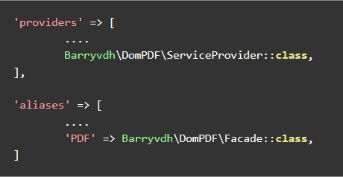
Extensions Export to PDF(2)
Notes:
Setelah berhasil menginstall extension export ke dalam format pdf menggunakan vendor barryvdh melalui composer, langkah selanjutnya melakukan konfigurasi tambahan di config/app.php untuk menambahkan provider dan alias vendor seperti kode program di dalam slide dengan penjelasan sebagai berikut:
Di dalam provider tambahkan vendor baru : Barryvdh\DomPDF\ServiceProvider::class
Di dalam aliases tambahkan alias penggunaan vendor : ‘PDF’ => Barryvdh\DomPDF\Facade::class

Slide 6
Extensions Export to PDF(3)
Route::get('generate-pdf',
[BukuController::class, 'generatePDF']);
Route::get('bukupdf',
[BukuController::class, 'bukuPDF']);
Notes:
Setelah berhasil menginstall extension export ke dalam format pdf menggunakan vendor barryvdh melalui composer dan melakukan konfigurasi tambahan di config/app.php, langkah selanjutnya adalah menambahkan routing di routes/web.php seperti kode program di dalam slide dengan penjelasan sebagai berikut:
Route::get('pdf','BukuController@generatePDF’); routing url untuk mencoba vendor PDF di BukuController, tepatnya di fungsi generatePDF.
Route::get('bukupdf','BukuController@bukuPDF’); routing url untuk mengunduh data buku dalam format PDF di BukuController, tepatnya di fungsi bukuPDF.

Slide 7
Extensions Export to PDF(4)
use PDF; class BukuController extends Controller
{
public function generatePDF()
{
$data = ['title' => 'Coba PDF'];
$pdf = PDF::loadView('buku/pdf', $data);
return $pdf->download('coba.pdf’);
}
}
Notes:
Setelah menambahkan routing di routes/web.php untuk menggunakan vendor export ke PDF, langkah selanjutnya adalah membuat fungsi generatePDF seperti kode program di dalam slide dengan penjelasan sebagai berikut:
use PDF; menggunakan vendor PDF.
class BukuController extends Controller{ class BukuController menginduk ke class Controller.
public function generatePDF(){ fungsi untuk men generate PDF.
$data = ['title' => 'Coba PDF’]; judul dokumen PDF.
$pdf = PDF::loadView('buku/pdf', $data); konten dokumen PDF dibuat di views buku/pdf.blade.php.
return $pdf->download('coba.pdf’); ketika dokumen PDF diunduh nama filenya coba.pdf.

Slide 8
Extensions Export to PDF(5)-Cara 1
public function bukuPDF()
{
$ar_buku = DB::table('buku')
->join('pengarang', 'pengarang.id', '=', 'buku.idpengarang')
->join('penerbit', 'penerbit.id', '=', 'buku.idpenerbit')
->join('kategori', 'kategori.id', '=', 'buku.kategori_id')
->select('buku.*', 'pengarang.nama','penerbit.nama AS pen’,
'kategori.nama AS kat')
->get();
$pdf = PDF::loadView('buku/bukuPDF',['ar_buku'=>$ar_buku]);
return $pdf->download('dataBuku.pdf');
}
Notes:
Setelah menambahkan routing di routes/web.php untuk menggunakan vendor export ke PDF, langkah selanjutnya adalah membuat fungsi bukuPDF seperti kode program di dalam slide dengan penjelasan sebagai berikut:
public function bukuPDF(){ fungsi untuk men generate data buku dalam format PDF.
$ar_buku = DB::table('buku’) memanggil tabel buku untuk melakukan join tabel.
->join('pengarang', 'pengarang.id', '=', 'buku.idpengarang’) tabel buku melakukan join dengan tabel pengarang.
->join('penerbit', 'penerbit.id', '=', 'buku.idpenerbit’) tabel buku melakukan join dengan tabel penerbit.
->join('kategori', 'kategori.id', '=', 'buku.kategori_id’) tabel buku melakukan join dengan tabel kategori.
->select('buku.*', 'pengarang.nama','penerbit.nama AS pen’,'kategori.nama AS kat’) mengambil seluruh data buku, nama penerbit, pengarang dan kategori buku.
->get();
$pdf = PDF::loadView('buku/bukuPDF’, [‘ar_buku’=>$ar_buku]); konten dokumen PDF dibuat di views buku/bukuPDF.blade.php.
return $pdf->download(‘dataBuku.pdf’); ketika dokumen PDF diunduh nama filenya dataBuku.pdf.

Slide 9
Extensions Export to PDF(5) - Cara 2
public function bukuPDF()
{
$data = Buku::all();
//dd($data);
$pdf = PDF::loadView('buku/bukuPDF',
['data' => $data]);
return $pdf->download(data_buku.pdf');
}

Slide 10
Extensions Export to PDF(6)
<a href="{{ url('pdf') }}" class="btn btn-info">
<i class="fas fa-file-pdf"></i> Test PDF </a>
<a href="{{ url('bukupdf') }}" class="btn btn-info">
<i class="fas fa-file-pdf"></i> Unduh Buku </a>
Notes:
Setelah membuat fungsi generatePDF dan bukuPDF di BukuController, langkah selanjutnya adalah membuat menu untuk hyperlink test PDF dan Unduh Buku dalam format PDF seperti kode program di dalam slide dengan penjelasan sebagai berikut:
<a href="{{ url('pdf') }}" class="btn btn-info"> link Test PDF akan diarahkan ke routing pdf.
<i class="fas fa-file-pdf"></i> Test PDF </a> link Test PDF.
<a href="{{ url('bukupdf') }}" class="btn btn-info"> link Unduh Buku akan diarahkan ke routing bukupdf.
<i class="fas fa-file-pdf"></i> Unduh Buku </a> link Unduh Buku.

Slide 11
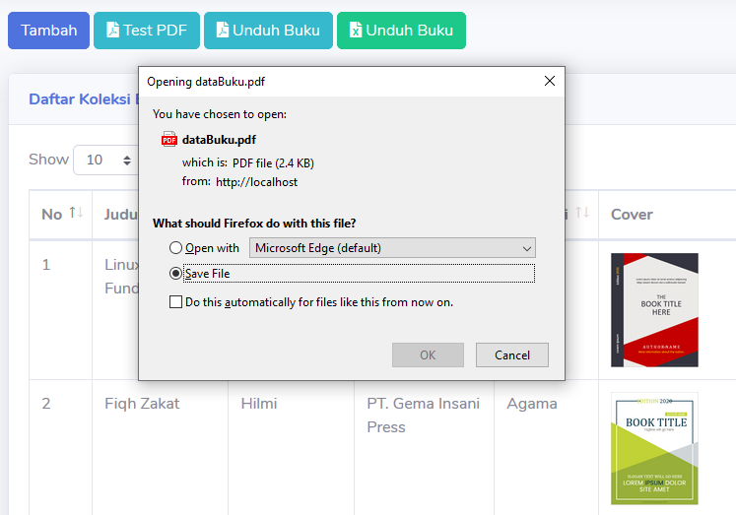
Extensions Export to PDF(7)
Notes:
Untuk mencoba fitur export to PDF pada aplikasi, ikuti langkah-langkah sebagai berikut ini:
Hidupkan service apache/web server Anda.
Buka CMD, lalu masuk ke folder aplikasi web Laravel Anda.
Pada CMD ketikkan perintah: php artisan serve
Buka salah satu web browser kesukaan Anda, misal: Google Chrome atau Firefox.
Login untuk otentikasi user.
Pada alamat web/url akan terlihat request http://localhost:8000/buku.
Selanjutnya klik tombol unduh buku.
Selamat Anda sudah berhasil menerapkan fitur export to PDF pada aplikasi framework Laravel Anda.

Slide 12
Referensi
https://laravel.com/
https://id-laravel.com/
https://itsolutionstuff.com/
Laravel The PHP Framework For Web Artisan, Muhammad Azamuddin dan Hafid Mukhlasin, 2018
Modul Laravel Nurul Fikri Computer, Nasrul, 2019
Notes:
Referensi web diakses terakhir melalui websitenya pada Mei 2020.

